Slide 1


SOA
METODOLOGÍA

Slide 2

METODOLOGÍA PARA LA DEFINICIÓN DE SERVICIOS
SOA proporciona una metodología y un marco de trabajo para mapear procesos de negocio a componentes de software en forma de servicios. Esta metodología soporta la construcción de una planificación y un diseño minuciosos.
El éxito en SOA depende de definir primero los contratos y los límites de cada servicio antes de escribir una sola línea de código.
La metodología debe centrarse en la descomposición de capacidades de negocio en servicios reutilizables y autónomos.
Objetivo: ensamblar y orquestar fácilmente para soportar diferentes procesos de negocio y escenarios de negocio diversificados.

Slide 3

PRINCIPIOS DE DISEÑO
Principios básicos del diseño de servicios son:
Evitar
La duplicación de funciones entre servicios
La pérdida de funciones entre servicios
La repetición de datos
Implementar el acceso colaborativo a los datos
Utilizar un enfoque unificado y consistente para ejecutar una función determinada

Slide 4

P1. ENTENDER LAS CAPACIDADES EMPRESARIALES
Identificar las capacidades empresariales de alto nivel que se dan en funciones coheisvas (por ejemplo, gestión de clientes, procesamiento de pedidos, Procesamiento de Pagos).
Herramienta sugerida: Mapas de capacidades (Orienta el análisis sobre los límites y la propiedad del servicio).
Evitar crear servicios demasiado pequeños (que saturen la red) o demasiado grandes (que se vuelvan monolitos difíciles de mantener).

Slide 5

PREGUNTAS PARA IDENTIFICAR SERVICIOS
¿Quién es responsable de esta función?
¿Dónde se utiliza esta función?
¿Quién es el responsable de gestionar los datos designados?
¿Quién es responsable de definir e implementar las reglas del negocio?
¿Qué paso del proceso tiene el conocimiento específico necesario para realizar esta tarea?

Slide 6
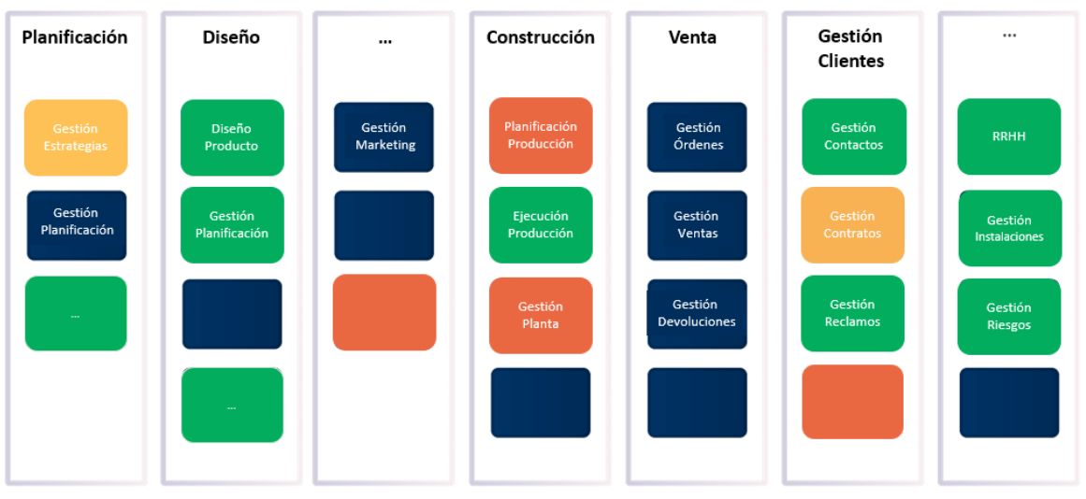
P1.1. DESARROLLAR EL MAPA DE CAPACIDADES
Un Mapa de capacidades es una representación visual de los elementos esenciales de un negocio. Este ayuda a comprender y comunicar los componentes que conforman las cadenas de valor de la organización.

Slide 7

P1.2. DEFINIR EL TIPO DE ACOPLAMIENTO DE LOS SERVICIOS
Preguntas:
¿Qué tipo de funciones empresariales proporciona? ➡️Dependencia de características
¿Qué impacto tiene el servicio en los datos con valor empresarial? ➡️ Dependencia de datos
Ejemplo: Un servicio de transacciones se encarga de sus propias responsabilidades y se apoya en servicios subyacentes para completar el proceso.
El servicio de transacciones (reusa) el servicio de producto, el servicio de inventario, el servicio de marketing, el servicio de pedidos y el servicio de pagos. Estos servicios se pueden utilizar en cualquier lugar para realizar funciones comerciales consistentes.
Un buen diseño de servicio no solo se centra en la reutilización sino que también proporciona consistencia, incluida la consistencia de funciones y la consistencia de datos.

Slide 8
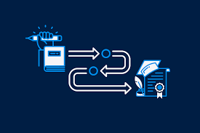
P1.3. DETERMINAR LOS SERVICIOS QUE SE NECESITAN Y LAS FUNCIONES QUE DEBEN CUMPLIR
Desglosar las funciones relevantes y aislar la información relevante.
Por ejemplo, cuando se desglosa la función de transacción en línea, se pueden identificar los servicios funcionales componentes para usuarios, productos, inventarios, marketing, pedidos y pagos.
Cuando se aisla la información relevante, se puede identificar la información compartida en las órdenes de transacción, como la información del usuario y la información del producto.
Por lo tanto, el diseño de servicios para una arquitectura orientada a servicios debe tener en cuenta todos los procesos.

Slide 9

P2. SELECCIONAR CANDIDATOS A SERVICIOS CON DEFINICIÓN PRELIMINAR DE SUS LÍMITES
Para cada capacidad, defina servicios candidatos que encapsulen responsabilidades coherentes.
Evite mezclar asuntos no relacionados en un mismo servicio; busque una alta cohesión y un bajo acoplamiento.
Agrupar la lógica que debe cambiar junta para mantener una alta cohesión y bajo acoplamiento.
Para determinar la granularidad de los servicios:
¿Quiénes son los consumidores potenciales del servicio? ¿Son otros servicios, procesos de negocio o socios externos?
¿Dónde se consume el servicio? ¿Cómo se consume?
¿Cuáles son los requisitos de desempeño del servicio?
¿Cuál es el alcance o límite comercial esperado del servicio?

Slide 10

TIPOS DE SERVICIO DE ACUERDO A GRANULARIDAD
Procesos de negocio de end to end
Un proceso empresarial generalmente se extiende a toda la empresa o abarca varios dominios de negocio en la plataforma y está compuesto de servicios subyacentes.
Ejemplo: Proceso de "Gestión de un Pedido".
Servicios empresariales de plataforma
Los servicios empresariales ofrecen la mayor granularidad y proporcionan funciones empresariales altamente abstractas y ensambladas para la plataforma o la empresa. Las funciones y los datos de los servicios empresariales están estrechamente integrados con la semántica empresarial requerida por el proceso empresarial. Los servicios de integración de datos proporcionan los datos integrados que requiere un proceso empresarial integral.
Ejemplo: Servicio de "Cliente Premium Integral".

Slide 11
TIPOS DE SERVICIO DE ACUERDO A GRANULARIDAD
Servicios de subdominio
Los servicios de subdominio tienen una granularidad media. Proporcionan servicios empresariales para cada subdominio y son compartidos por otros servicios empresariales del mismo subdominio. Estos servicios no pueden exponerse fuera del subdominio.
Ejemplo: Subdominio de "Catálogo de Productos".
Servicio: "Gestión de Inventario".
Servicios básicos del subdominio
Los servicios básicos de subdominio suelen tener la mayor granularidad. Proporcionan servicios de nivel inferior y se utilizan para respaldar las funciones empresariales fundamentales de un subdominio.
Ejemplo: Subdominio de "Facturación".
Servicio: "Generador de Números de Factura".

Slide 12
TIPOS DE SERVICIO DE ACUERDO A GRANULARIDAD
Servicios de subdominio fundamentales
Los servicios de subdominio fundamentales también presentan una granularidad fina. Facilitan la implementación completa de las funciones de negocio proporcionadas por los servicios de funciones de negocio de alto nivel.
Ejemplo: Subdominio de "Envíos".
Servicio: "Calculador de Tarifas de Correo".
Capa de servicio de infraestructura
La capa de servicios de infraestructura permite crear servicios de niveles superiores y granularidad media. Es independiente de cualquier dominio empresarial. Estos servicios, como la autenticación de seguridad, la gestión de permisos y los servicios de orquestación puramente técnicos, deben estar claramente separados de las empresas.
Ejemplo : Servicio de "Autenticación y Autorización".
Ejemplo : Servicio de "Envío de Notificaciones".

Slide 13

P3. ESPECIFIQUE LOS CONTRATOS DE SERVICIO (CONTRACT FIRST)
Contract-First: propone que la interfaz de comunicación entre sistemas se diseñe y acuerde antes de escribir cualquier código de implementación.
Especifique los contratos de servicio antes de crear implementaciones: entradas, salidas (Responda: qué datos recibe, qué devuelve), semántica de errores y requisitos no funcionales.
Elija formatos de datos consistentes e interoperables que sus consumidores puedan soportar y bajo qué protocolo (REST/JSON, gRPC o SOAP)
Esto permite que los equipos de frontend y backend trabajen en paralelo usando "mocks" del contrato definido.
Reto: Mantener los contratos estables y versionados
Agregue campos existentes en lugar de modificarlos siempre que sea posible.

Slide 14
P3. EJEMPLO DEFINICIÓN CONTRACT FIRST
Servicio de Consulta de Saldo
Un banco necesita exponer un servicio para que aplicaciones móviles y cajeros consulten saldos.
Flujo de Trabajo
Diseño del Esquema (XSD ó JSON Schema): Se definen las estructuras de datos (ej. qué campos tiene un "Cliente") de forma neutral al lenguaje.
Definición del Contrato (WSDL/OpenAPI): Se crea el documento técnico que describe las operaciones, entradas y salidas.
Generación de Código: Se utilizan herramientas para crear automáticamente el "esqueleto" o las clases en el lenguaje de programación elegido (Java, .NET, etc.) basándose en el contrato.
Implementación: El desarrollador escribr la lógica de negocio dentro del código generado.

Slide 15
P3. EJEMPLO DEFINICIÓN CONTRACT FIRST
Definición del Contrato
En lugar de empezar programando en Java o C#, se define un archivo XML/JSON que dice:
Entrada: NumeroCuenta (texto).
Salida: Saldo (decimal) y Moneda (texto).
2. El Contrato de Servicio (WSDL)
Se define el método ConsultarSaldo. Este archivo es la "fuente de la verdad" que tanto el cliente como el servidor deben respetar.
3. Implementación
Una vez generado el código desde el contrato, el programador solo se enfoca en la implementación del código

Slide 16

P4. SELECCIONAR ESTILOS DE COMUNICACIÓN
Decida dónde se justifica la solicitud/respuesta síncrona y dónde la mensajería asíncrona se adapta a las necesidades de confiabilidad o desacoplamiento.
Considere el impacto de la latencia, los reintentos, la idempotencia y el ordenamiento en sus flujos de trabajo.
Use patrones asíncronos para operaciones de larga duración o propensas a fallos para reducir el acoplamiento estrecho.
Definir si usar un Enterprise Service Bus (ESB) o un Service Bus (como Azure Service Bus) para el enrutamiento y la mensajería.

Slide 17

P5. DEFINIR EL CATÁLOGO DE SERVICIOS
Implementar un Directorio o Catálogo de Servicios donde los desarrolladores puedan descubrir qué servicios ya existen para evitar duplicar funcionalidades
El catálogo tendrá documentados los servicios disponibles, los propietarios y el historial de versiones.
Estandarice cómo los equipos solicitan acceso y cómo se comunican los cambios.
El catálogo es un producto interno de la arquitectura empresarial; la claridad facilita la reutilización.

Slide 18

PROTOCOLOS UTILIZADOS EN SOA
HTTP (Hypertext Transfer Protocol): protocolo ampliamente utilizado en la WorldWide Web y es la base de muchas comunicaciones en SOA. HTTP se utiliza para transmitir datos entre el cliente (solicitante) y el servidor (proveedor) en forma de solicitudes y respuestas.
SOAP (Simple Object Access Protocol): protocolo basado en XML que proporciona una estructura estándar para el intercambio de mensajes entre servicios en SOA.
REST(Representational State Transfer): aunque no es un protocolo en sí, REST es un estilo arquitectónico que utiliza los principios y características del protocolo HTTP. Se basa en el concepto de recursos identificados por URLs y utiliza los métodos HTTP (GET, POST, PUT, DELETE) para realizar operaciones sobre estos recursos.

Slide 19
PROTOCOLOS UTILIZADOS EN SOA
JSON (JavaScript Object Notation): aunque no es un protocolo, se utiliza frecuentemente como formato de intercambio de datos en SOA, especialmente con servicios web RESTful.
XML-RPC (XML Remote Procedure Call): es otro protocolo basado en XML que permite invocar procedimientos remotos entre sistemas a través de HTTP como transporte.
AMQP: (Advanced Message Queuing Protocol): Si bien es menos común que los anteriores, AMQP es un protocolo de mensajería que se utiliza para facilitar la comunicación asíncrona entre servicios en SOA.

Slide 20

PRIMER TRABAJO ARQUITECTURAS SOFTWARE EMPRESARIAL – 3er 25%
Si en su empresa definen que van a usar SOA, tome la aplicación que está desarrollando y aplique los pasos anteriores para definir un catálogo de servicios.
Se debe realizar un documento que va a ser incremental y en el primer capítulo debe contener el desarrollo de cada uno de los pasos. Haga un análisis del negocio en un mapa de capacidades, defina los servicios que considere necesite, las capas de servicios, los contratos, etc..
Luego que vea las implementaciones que se le van a mostrar en clase, especifique cómo estaría arquitectada la suya si fuera SOA, mostrando la distribución en carpetas y el contenido de cada una

Slide 21
Glosario proyectos
Cliente
Await instrucción que ordena esperar a que una tarea termine sin bloquear todo el sistema
GetAsync Se usa para pedir información a un servidor (GET). Es "Async" para no detener el programa mientras el servidor responde.
PostAsync Se usa para enviar datos nuevos a un servidor (POST)
JsonSerializer – Deserializer Conversiones entre objetos C# a clase ) a un texto en formato JSON y visceversa
ESB
Ilogger Es la herramienta para escribir mensajes de diagnóstico (errores, advertencias o info) en la consola o en archivos
IRoutingService interfaz que se encarga de decidir a dónde debe ir una petición dentro de la aplicación.
RouteRequestAsync, método que busca el destino de una petición y la prepara para ser enviada.
RouteAndTransformAsync parecido al anterior pero además de redirigir la petición, modifica o "mapea" los datos antes de que lleguen al destino final
[frombody] Se usa en los parámetros de un controlador para decirle a C#: "Busca los datos de este objeto dentro del cuerpo (body) de la petición HTTP que me enviaron

Slide 22
Glosario proyectos
ESB – Interface
Task<T?> RouteAndTransformAsync<T> método que realiza una tarea en segundo plano y devuelve un objeto de tipo genérico
Task<HttpResponseMessage> RouteRequestAsync método asíncrono que devuelve la respuesta completa de un servidor (código de estado, encabezados y contenido).
Servicio
IHttpClientFactory: fábrica" que gestiona la creación de clientes HTTP. Es la forma de hacer peticiones a otros sitios web en .NET
async Task<HttpResponseMessage>: función que entrega una respuesta HTTP en el futuro sin detener el programa mientras la busca
Swagger: herramienta que sube un sitio web para probar endpoints sin necesidad de usar herramientas externas como Postman.
Builder.Build() comando final que prepara toda la configuración y crea la aplicación lista para funcionar.

